Slide 1
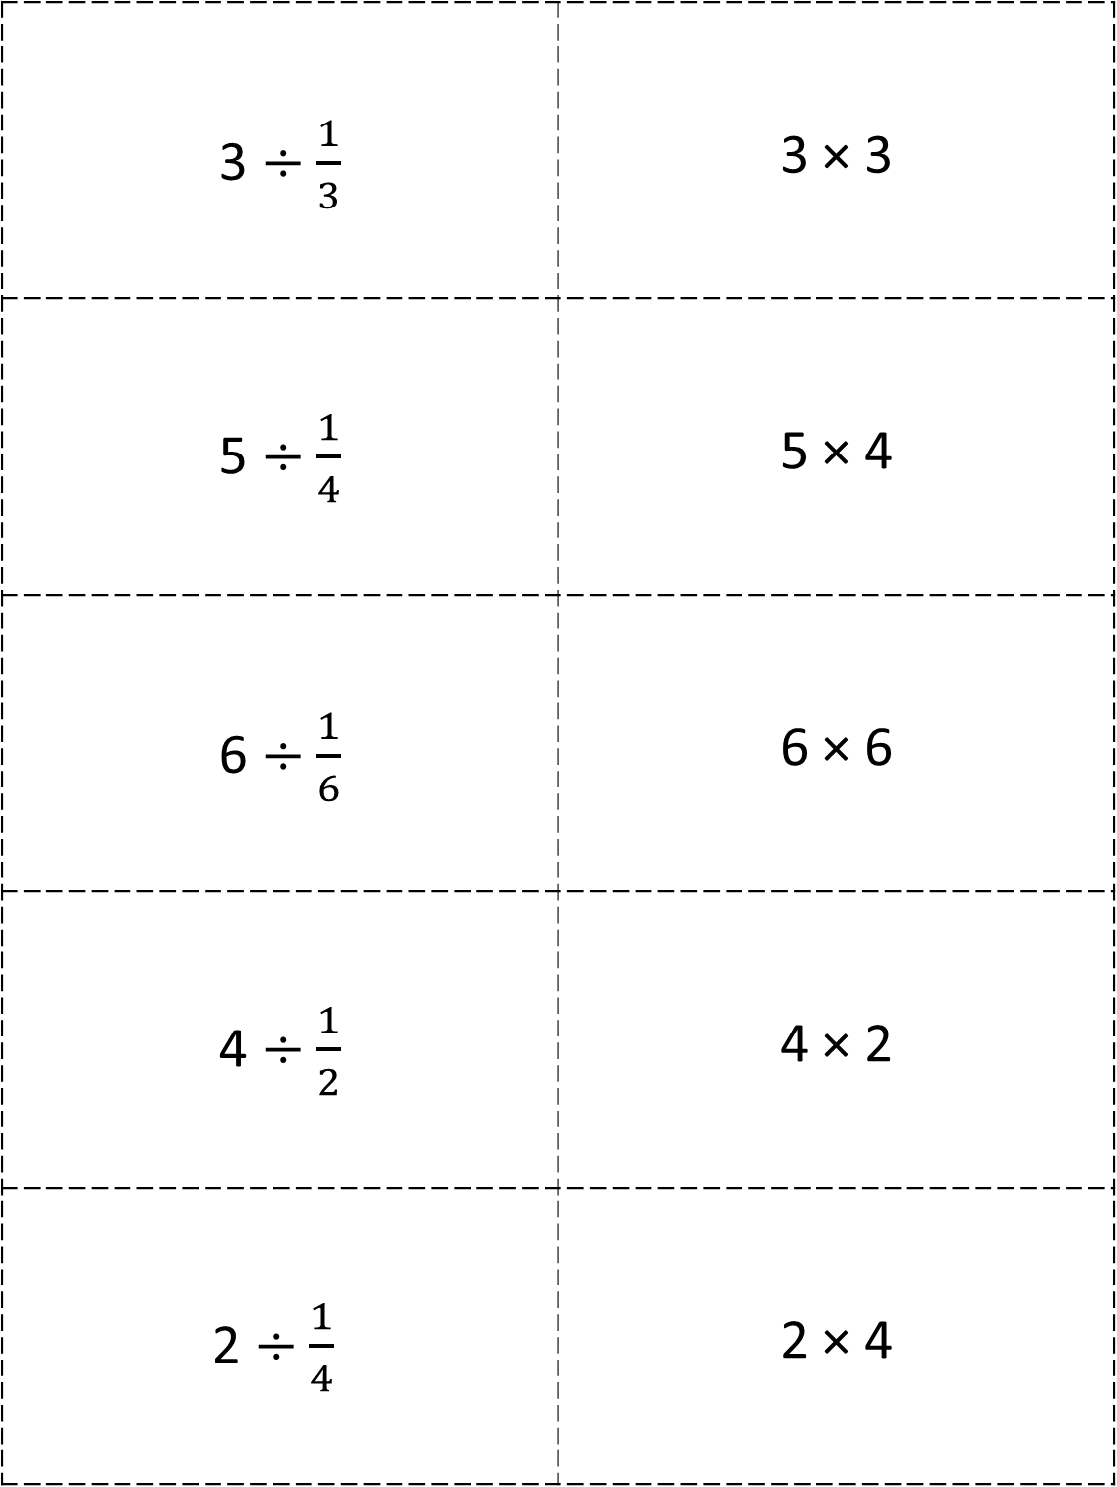
3 $÷\frac{1}{3}$ | 3 × 3
5 $÷\frac{1}{4}$ | 5 × 4
6 $÷\frac{1}{6}$ | 6 × 6
4 $÷\frac{1}{2}$ | 4 × 2
2 $÷\frac{1}{4}$ | 2 × 4

Slide 2
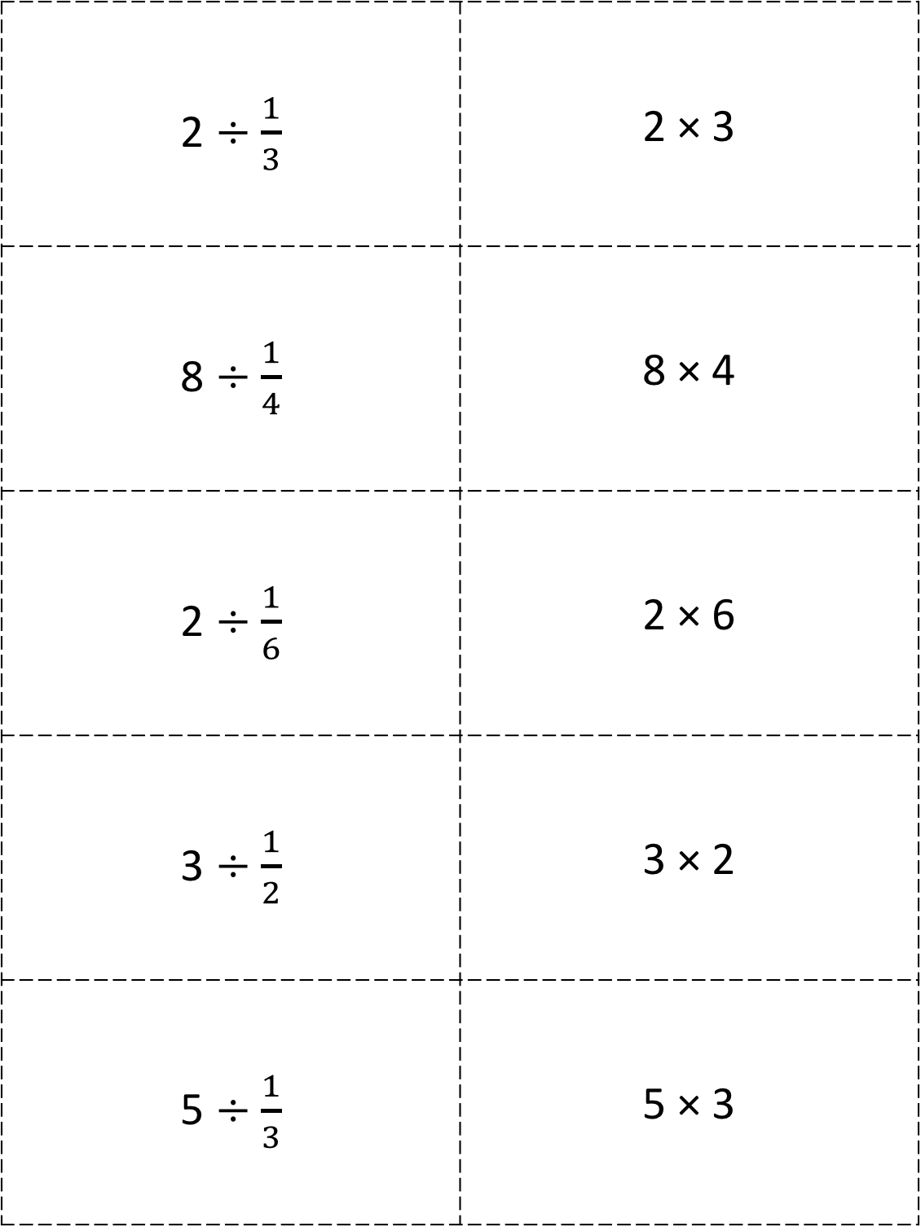
2 $÷\frac{1}{3}$ | 2 × 3
8 $÷\frac{1}{4}$ | 8 × 4
2 $÷\frac{1}{6}$ | 2 × 6
3 $÷\frac{1}{2}$ | 3 × 2
5 $÷\frac{1}{3}$ | 5 × 3

Slide 3
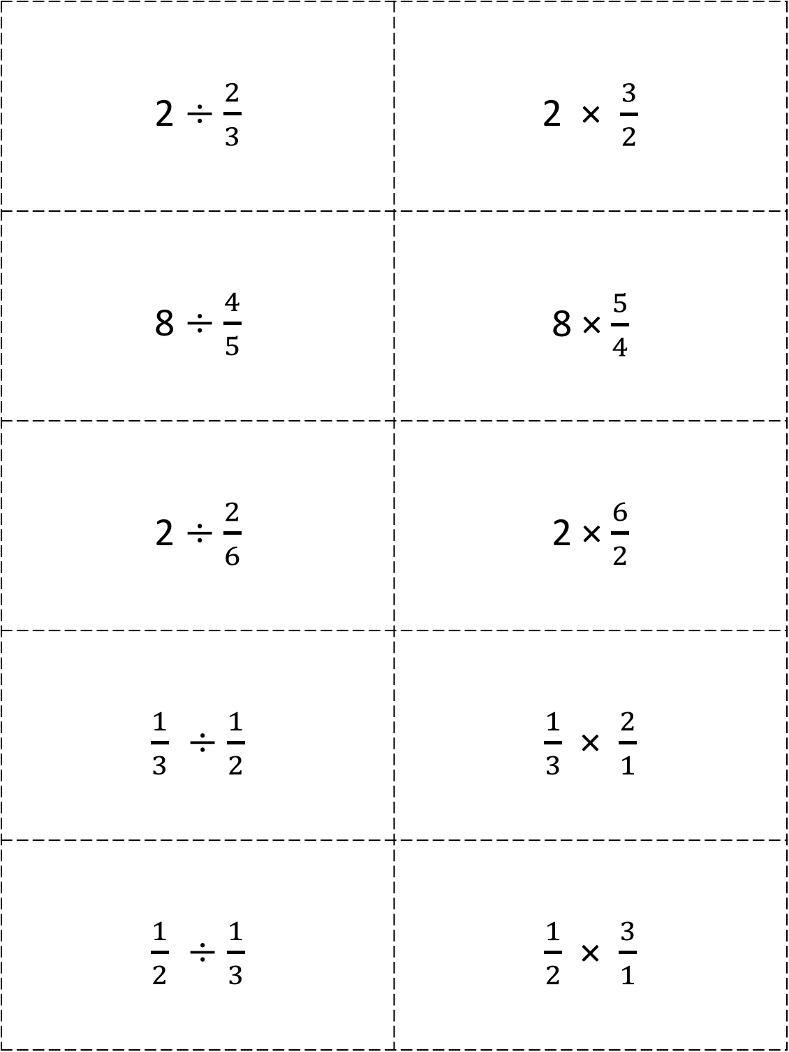
2 $÷$ $\frac{2}{3}$ | 2 × $\frac{3}{2}$
8 $÷\frac{4}{5}$ | 8 × $\frac{5}{4}$
2 $÷\frac{2}{6}$ | 2 × $\frac{6}{2}$
$\frac{1}{3}$ $÷\frac{1}{2}$ | $\frac{1}{3}$ × $\frac{2}{1}$
$\frac{1}{2}$ $÷\frac{1}{3}$ | $\frac{1}{2}$ ×$\frac{3}{1}$

Slide 4
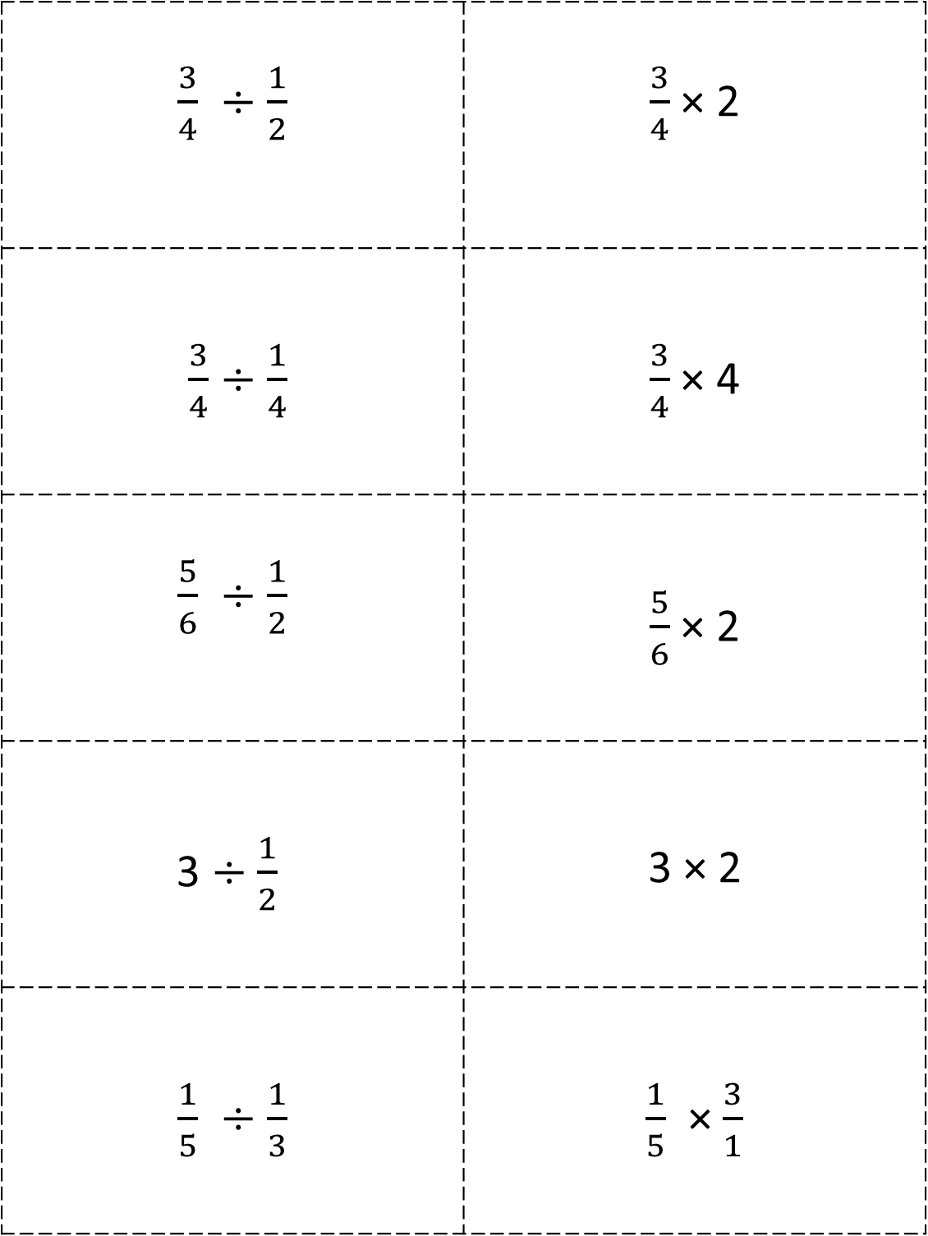
$\frac{3}{4}$ $÷\frac{1}{2}$ | $\frac{3}{4}$ × 2
$\frac{3}{4}$ $÷\frac{1}{4}$ | $\frac{3}{4}$ × 4
$\frac{5}{6}$ $÷\frac{1}{2}$ | $\frac{5}{6}$ × 2
3 $÷\frac{1}{2}$ | 3 × 2
$\frac{1}{5}$ $÷\frac{1}{3}$ | $\frac{1}{5}$ ×$\frac{3}{1}$

